Slide 1

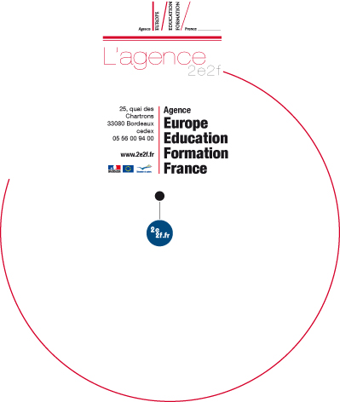

Les cycles courts
dans l’Espace Européen
de l’Enseignement Supérieur
Séminaire national du BTS CI
26 Mars 2012

Slide 2

Construction de
l’Espace Européen de l’Enseignement Supérieur
Sorbonne 1998
Bologne 1999
Prague 2001
Berlin 2003
Bergen 2005
Londres 2007
Louvain 2009
Vienne Budapest 2010
Bucarest 2012

Slide 3
Processus de Bologne :
objectifs principaux
  Faire du continent européen, un vaste espace rendant plus faciles et plus transparentes:
  La coopération entre les établissements de l’enseignement supérieur,
  La mobilité des étudiants, des enseignants et des chercheurs.
  Répondre à certains défis de l’Europe en matière économique et sociale
  Rendre cet espace lisible et attractif à l'échelle du monde entier.

Slide 4
Mots clés du Processus
Mobilité, Lisibilité, Comparabilité, Cycles (LMD), ECTS, Résultats d'apprentissage, Recherche Reconnaissance, Assurance Qualité, Dimension européenne, Dimension sociale, Supplément au Diplôme, Accès pour tous, Reconnaissance des acquis des apprentissages formels et informels, Innovation, Cadres des qualifications, Éducation et formation tout au long de la vie, Dimension internationale, Compétitivité, Employabilité, Parcours d’apprentissage diversifiés…

Slide 5
Les outils du processus
Une Structure en 3 cycles : Licence/Master/Doctorat (avec intégration des cycles courts dans le 1er cycle)
Un Système d’Accumulation et de Transfert de Crédits Européens (ECTS – 60 ECTS/année études)
Le Supplément au Diplôme (DS)
Des cadres nationaux (NQF) et un cadre européen (EQF) des Certifications
Les Descripteurs de Dublin
Des systèmes de contrôle de l’Assurance Qualité (ESG for QA) pour les établissements et les agences d’évaluation

Slide 6
Formations ‘courtes’
de l’enseignement supérieur
De 1999 à 2004, pas de mention des cycles courts dans Bologne
Dans certains pays:
passage de 2 à 3 ans pour les formations courtes
création de licences professionnelles
fusion d’établissements
En France:
pas de changement pour les BTS et les DUT
création de licences professionnelles

Slide 7
Bergen 2005
Mention de l’intégration des cycles courts (intermédiaires), représentés par 120 ECTS, comme ‘étape’ dans le 1er cycle
Décision à prendre au niveau national

Slide 8
Depuis Bergen
Dans certains pays, mise en place:
de formations supérieures courtes
de passerelles pour faciliter la poursuite d’études
de réformes
En France:
Décret en septembre 2005, pour le DUT et son intégration dans le processus de Bologne avec 120 ECTS
- Décret en avril 2007, pour le BTS et son insertion dans l’EEES, avec 120 ECTS, et sur les partenariats lycées/universités
En 2011, mise en place du chantier de rénovation des BTS, avec mise en place de modules et des ECTS

Slide 9
Bologne : opportunités pour les formations ‘courtes’ en France et en Europe
Rapprochement avec d’autres structures d’enseignement supérieur en national et en international
Formations complémentaires, accès à des certifications supérieures
Plus de possibilités de mobilités dans le cadre des programmes européens, internationaux
Rapprochement avec les entreprises en national et en international
…

Slide 10
Facilitateurs de partenariats, de lisibilité, de mobilité, et de reconnaissance dans l’Espace Européen de l’Enseignement Supérieur
Quant à l’organisation des programmes de formation:
La déclinaison des maquettes de formation en résultats d’apprentissages (Learning Outcomes) avec correspondance en ECTS
Le positionnement dans le CNC, cadre national des certifications (National Qualification Framework) et dans le CEC, cadre européen des certifications (European QF)
La modularisation
La semestrialisation (1 semestre = 30 ECTS)
Quant à la poursuite d’études et à l’insertion professionnelle :
- Le supplément au diplôme (SD)

Slide 11
Cadre Européen et Cadre National des Certifications
Pour l’enseignement supérieur
Cadre national français Cadre européen
(nomenclature 1969)
des certifications
I + Grades de DOCTORAT 8
+ Masters 7
II + Grade de Licence 6
III BTS / DUT / … 5
( IV BAC 4)

Slide 12
Pour en savoir plus sur Bologne,
ses outils et l’Espace Européen de l’Enseignement Supérieur
Bologne
www.2e2f.fr
Eurydice
http://eacea.ec.europa.eu/portal/page/portal/Eurydice/showPresentation?pubid=086EN

Slide 13
Merci pour votre attention !

